Slide 1
顺 德 农 商 行 P O C
四个助手架构
基于最新旁路代码：Excel 问答 · 多模态知识库 · 运营埋点 · 报告可视化
宿主 QwenPaw 2.2.2b1 · 相对 2.0.0：缓存命中率 + Files 查看/下载 · POC 旁路不改内核
4
25
L1-L3
Files
2.0.0
专用助手
MCP 工具
渐进加载
可查看下载
旧版是黑盒
2026-09-15 | glm-5.3-flash | Console https://shunde-poc.harness-agent.app/chat

Slide 2
目录
01
四助手总览
05
运营埋点
Agent / Skill / MCP 对照，以及本轮代码升级
不进插件市场；本地安装后看「已安装插件」
02
接入原则
06
L1 / L2 / L3
QwenPaw 不 fork，旁路挂载 Skill + MCP + Hook
skill列表摘要 → skill → mcp列表namespace前缀 → 详细mcp → 文件摘要 → 文件详情
03
Excel 问答
07
相对 2.0.0
9 工具护栏 → pandas 精算 → 写后自检
缓存命中率、前缀一致性省 token、Files 可下载；旧版是黑盒
04
多模态文件
08
四助手任务分布
MinerU 入库 · 四库端口 · RRF 重排 · 看图作答
每个助手一张图；优化方向与落地合同一致
2 / 29

Slide 3
四个助手：前端名称、Agent、Skill、MCP 一一对应
前端名称 | Agent ID | Skill | MCP（工具数） | 本轮要点
Excel问答助手 | excel-agent | excel-qa-bank | excel-guard ×9 | 检测损坏 / 识别编码 / 分块 / 描述结构 / 转 Markdown / 守卫写回 / 结构化读取 / OpenXML 校验 / 渲染成图
多模态文件助手 | kb-agent | kb-qa-bank | kb-qa ×6 | 索引表格元数据 / 看图作答 / RRF 重排
运营助手 | ops-agent | ops-assistant | ops-data ×3 | 列出埋点 / 汇总调用量 / 最近事件 · 无数据不编造
报告可视化助手 | report-agent | report-visualizer | report-visualizer ×7 | 交叉表 + 柱/折/饼/散点/热力图 + 生成 docx
模型与策略
对话模型：Volcengine Ark / glm-5.3-flash（演示口径，不是行方最终 Qwen3.6）
MCP 策略：allow（演示不必每次点批准） · 路径沙箱：POC_WORKSPACE，越界拒绝
红线：不改 QwenPaw/src · 密钥只放 ~/.qwenpaw.secret（mode 600），不进 git
来源：docs/前端四助手交接文档.md 与 poc/*/server.py 最新工具清单
3 / 29

Slide 4
接入原则：官方内核不动，四个助手全部旁路挂载
宿主
Skill
QwenPaw 2.2.2b1
skill_paths
当前宿主，git submodule，不 fork。相对旧版 2.0.0 多了 Files 查看/下载与 cache_read_tokens。
poc/skills 登记进 ~/.qwenpaw/config.json，下发到对应智能体，每助手只启用 1 个 Skill。
MCP
Hook / 健康
stdio FastMCP
官方插件 API
poc/config/mcp-*.json 导入 Console。25 个工具（Excel 9 + KB 6 + 运营 3 + 报告 7）。
poc-ops-telemetry 注册 6 个 Hook；poc-health 挂 /api/poc/health。均不改内核。
红线 2：git diff QwenPaw/ 必须为空。旁路永远在 poc/。
4 / 29

Slide 5
本轮代码升级：Excel 读面压缩 + 知识库多模态闭环
Excel · excel-guard 现为 9 工具
KB · kb-qa 4→6 工具
护栏 5 个 + 守卫写回 edit_workbook、结构化读取 inspect_workbook、OpenXML 校验 validate_workbook、渲染成图 render_workbook。
新增 ingest_spreadsheet（只索引表头/样例，定位文件）、analyze_page（页 PNG 看图作答）。
结构压缩再精算
检索升级
表头投票、合并区、公式别名；禁止整表转 markdown 让模型猜数。写后 audit_workbook：#REF! 等 must_fix，硬编码进 review。
BM25 + 文本向量 + 图像向量 → RRF；多模态问才并入图像路。可选 qwen3.7-text-rerank 对 top16 重排。
黄金回归 10/10
四库端口可降级
干净明细 / 多级合并表头 / 未缓存公式列 / GBK CSV。基线按 skill 流程执行 10/10。
ES 19200 / MySQL 13306 接通则活写；GALASYBASE 无镜像，图库走 graph.json。未接通不假装写入行方集群。
来源：poc/excel_guard_mcp/readers.py、poc/kb_mcp/{server,retrieve,vision,spreadsheet}.py、poc/evals
5 / 29

Slide 6
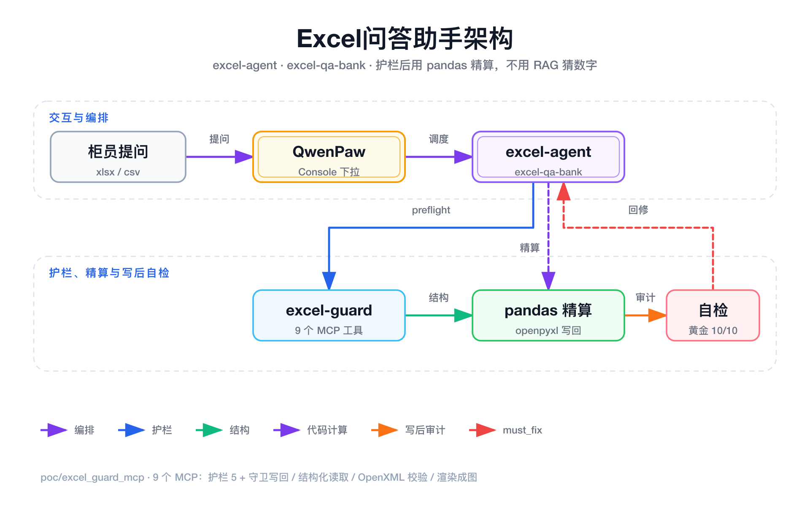
Excel问答助手：护栏通过后，数字只来自 pandas / openpyxl
excel-guard ×9：检测损坏表 · 识别编码 · 超大表分块 · 描述表结构 · 表转 Markdown · 守卫写回 · 结构化读取 · OpenXML 校验 · 渲染成图
6 / 29

Slide 7
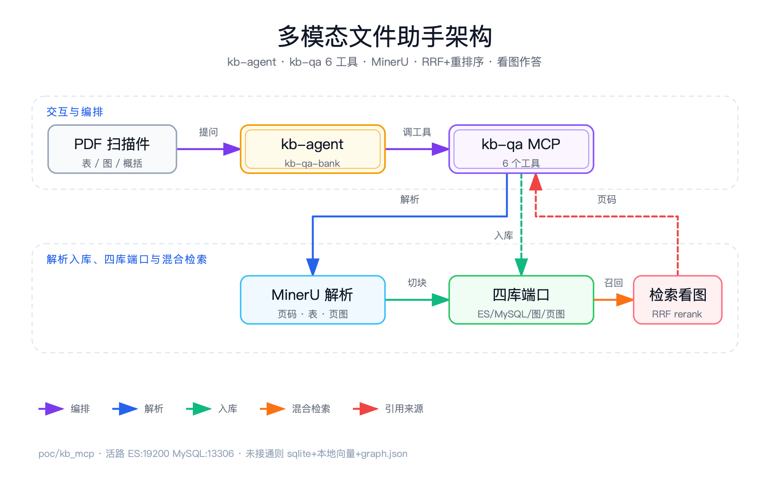
多模态文件助手：解析入库 → 四库 → 混合检索 → 看图作答
kb-qa：解析文档 · 入库文档 · 索引表格元数据 · 检索知识 · 知识问答 · 看图作答
7 / 29

Slide 8
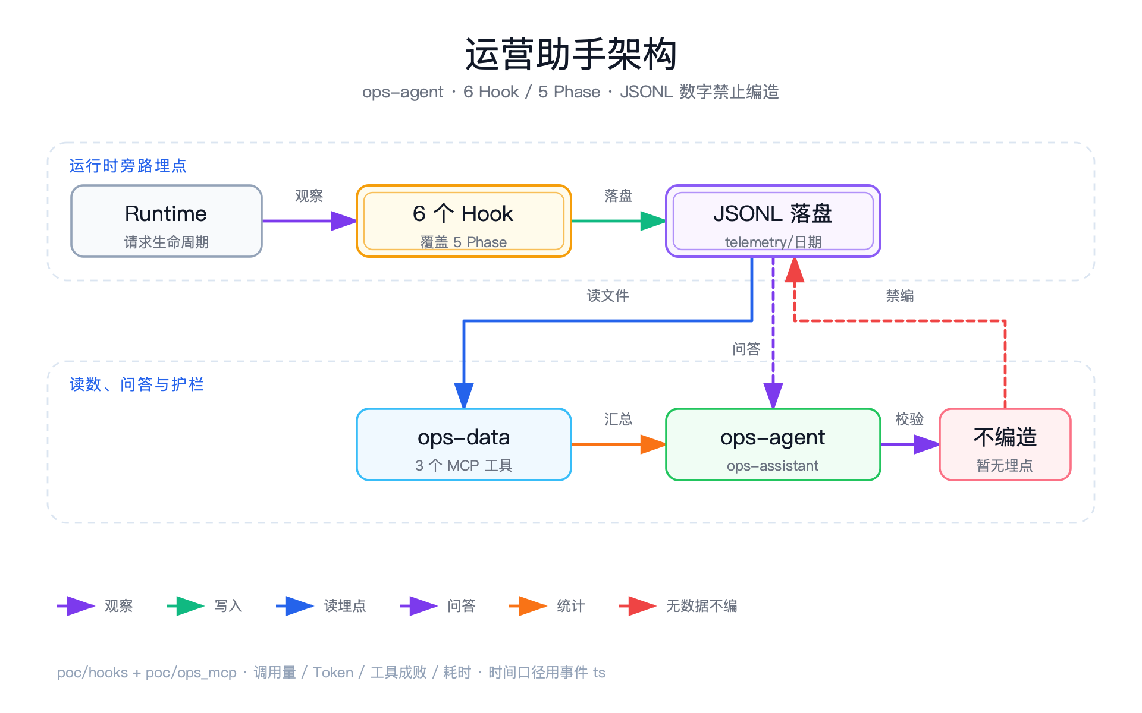
运营助手：只观察、只读 JSONL，没有埋点就说暂无埋点
ops-data：列出埋点文件 · 汇总调用量 · 最近事件 · 四类：调用量 / Token / 工具成败 / 耗时
8 / 29

Slide 9
埋点形态：插件装进去，Runtime 相位里跑，落盘是 JSONL
1 安装
2 执行
3 落盘
插件形态
Runtime 形态
不是日志、不是库
poc-ops-telemetry
register_runtime_hook
ops.jsonl
plugin.json 写 type=hook、hook_type=runtime。qwenpaw plugin install 旁路装入，不改 QwenPaw/src。
6 个 HookBase 挂进 8 个相位。每次请求从 HookContext 内存取值，不读业务文件。
telemetry.write 追加一行 JSON。失败只打 stderr。运营问答由 ops-data MCP 再读这个文件。
Hook 读什么 / 不读什么
读：当次请求的 HookContext（session_id / agent_id / tokens_in / tool_name / error）。
写：<workspace>/telemetry/<UTC-日期>/ops.jsonl。没有 POC_WORKSPACE 则退到 QWENPAW_WORKING_DIR。
不读：Excel、知识库、MySQL、ES。不是 logging.info，也没有自研 HTTP 接口。
来源：poc/plugins/ops-telemetry/plugin.py · poc/hooks/{ops_hooks,telemetry}.py · PluginApi.register_runtime_hook
9 / 29

Slide 10
插件市场看不到 6 Hook：市场是远程目录，本插件是本地旁路
设置 → 插件管理 → 插件市场
设置 → 插件管理 → 官方插件
设置 → 插件管理 → 已安装插件
看不到
看不到
装完才有
拉的是 AgentScope 平台 /plugins/market/search。只列出已发布到 platform.agentscope.io 的插件。POC 没发布，所以搜不到。
拉的是官方 CDN 清单。poc-ops-telemetry 不在下载站，同样不会出现。
本地 ~/.qwenpaw/plugins。qwenpaw plugin install 或「安装插件」拖入文件夹后，出现在这个 Tab，类型 Hook。
怎么装到「已安装插件」
1. 停掉 QwenPaw（官方要求：装插件时内核必须离线）。
2. 命令行：qwenpaw plugin install <仓库>/poc/plugins/ops-telemetry
或 Console「安装插件」把该文件夹拖进去（不要只在插件市场里搜）。
3. 重启后打开 设置 → 插件管理 → 已安装插件，应看到「运营埋点 Hook（6 Hook / 5 Phase）」。
市场里的分类「生命周期 Hook」是别人发布到平台的插件，不是本仓库这 6 个埋点。
来源：console PluginManager 三个 Tab · GET /api/plugins/market/search · docs/HOOK交接文档.md §7.1
10 / 29

Slide 11
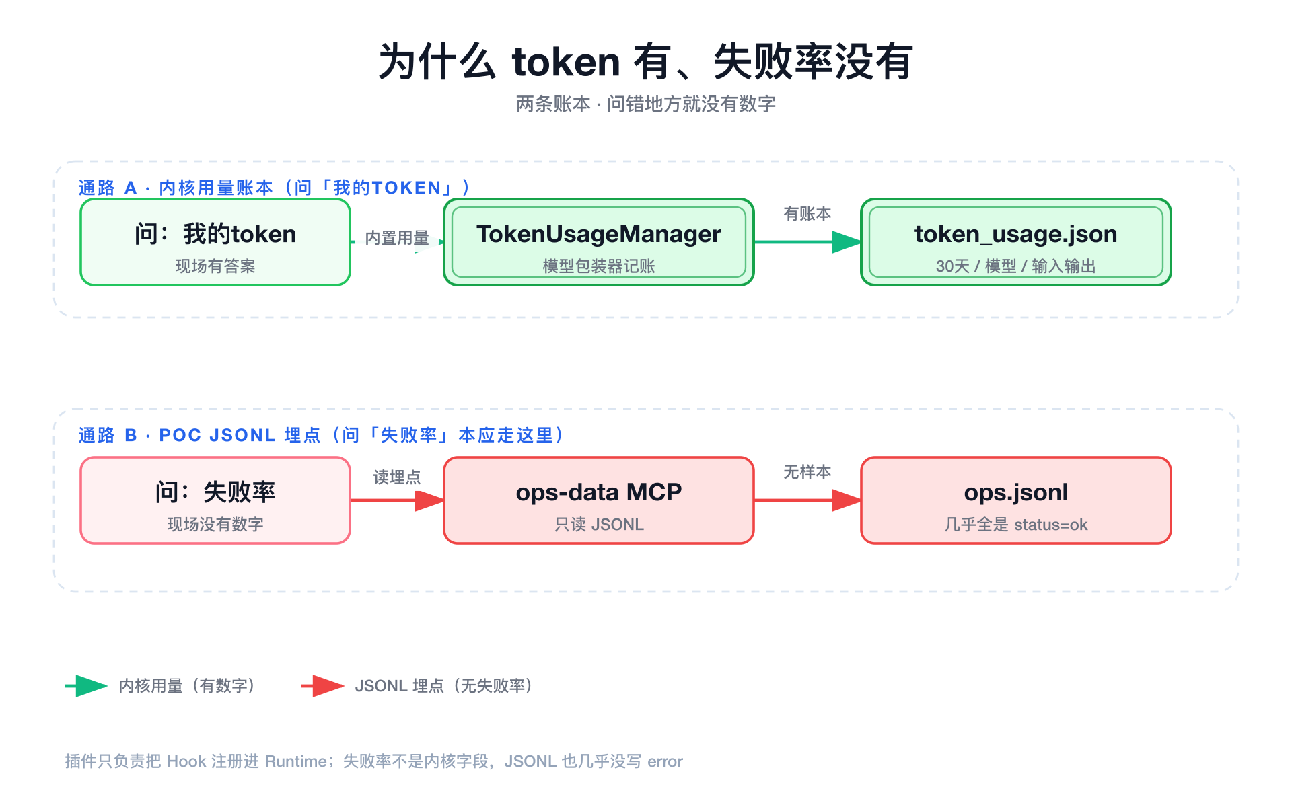
现场实录：问 token 走内核账本，问失败率没有独立字段
2026-09-15 Console：「我的token」有 30 天数字；「看下失败率」对不上任何账本字段
11 / 29

Slide 12
「我的token」答出来的数字：内核 30 天账本，不是 JSONL
935,384
50 次
glm-5.3-flash
30 天 Token
模型调用
全部来自该模型
Prompt 912,678 + Completion 22,706
9/14 占 49 次，今天 1 次
内核按 provider:model 记账
现场 10:21「我的token」· token_usage.json · 不是 ops.jsonl。9/15 只占 1.2%，柱状图几乎看不见是数据形状，不是缺图。
12 / 29

Slide 13
为什么「失败率」没有：四条原因，演示请改问法
1
内核没有失败率字段
2
JSONL 几乎不写 error
TokenUsageManager 只记 prompt / completion / call_count。问完 token 再问失败率，模型还在同一本账上，翻不到这一页。
PRE_EXECUTE 一律记 status=ok（开始调用）。真正的 error 只在 ON_ERROR 未捕获异常时写。工具返回失败、用户看见的报错，大多不会落成失败率。
3
Skill 触发词不含「失败率」
4
无样本禁止编造
ops-assistant 触发的是「调用量 / token 用量 / 哪个工具失败最多」。光说「看下失败率」不一定走到 ops-data。
summarize_calls 可以按 status 计数。JSONL 里没有 error 行时，正确回答是「暂无失败埋点」，不能编一个百分比。
13 / 29

Slide 14
演示可以问什么：问对账本才有数字
问法 | 走哪本账 | 现场预期
我的 token / token 用量 | 内核 token_usage.json | 有。30 天、按日、输入/输出、模型名
今天调用量怎么样 | JSONL call_volume | 有文件才有数；没有就说暂无埋点
哪个工具用得最多 | JSONL tool_outcome + summarize_calls | 按 tool 计次，多数是 status=ok 的「开始调用」
最近一次失败的工具是什么 | JSONL tool_outcome status=error | 仅当 ON_ERROR 写过才有；没有就说暂无
看下失败率 | 两本账都没有现成字段 | 不要问。内核无此列，JSONL 也几乎无 error
转化率 / 用户反馈 / 营业日 | 未实现 | 不要问。不进 MySQL/ES，禁止编造
切到运营助手 ops-agent。token 类问题即使用默认助手也可能答出（内核账本）。失败率必须先有 JSONL error 行。
14 / 29

Slide 15
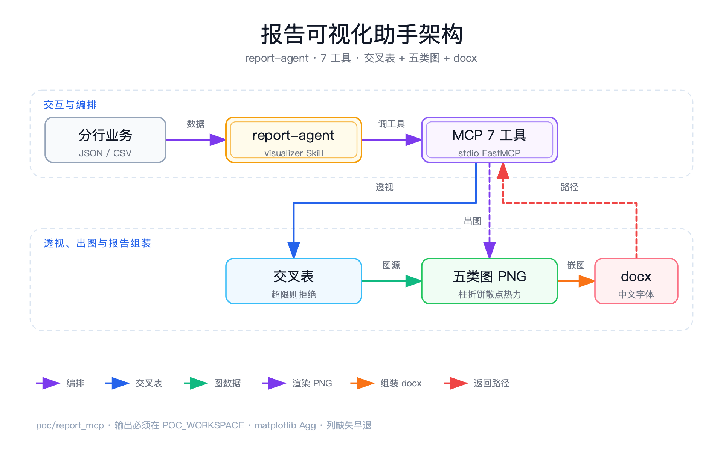
报告可视化助手：透视 → 五类图 PNG → python-docx 组装
report-visualizer：交叉表 · 柱状图 · 折线图 · 饼图 · 散点图 · 热力图 · 生成 docx 输出锁在工作区
15 / 29

Slide 16
25 个 MCP 工具：中文名对照（演示时用中文说）
Excel问答 excel-guard（9）
多模态文件 kb-qa（6）
中文名 | 工具 ID
检测损坏表 | detect_corrupt_workbook
识别编码 | detect_encoding
超大表分块 | chunk_large_workbook
描述表结构 | describe_workbook
表转 Markdown | sheet_to_markdown
守卫写回 | edit_workbook
结构化读取 | inspect_workbook
OpenXML 校验 | validate_workbook
渲染成图 | render_workbook
中文名 | 工具 ID
解析文档 | parse_document
入库文档 | ingest_document
索引表格元数据 | ingest_spreadsheet
检索知识 | search_knowledge
知识问答 | answer_knowledge
看图作答 | analyze_page
下页继续：运营 3 工具、报告 7 工具。stdio 合计 9+6+3+7=25。preflight / audit 是 python 内护栏，不是 MCP。
16 / 29

Slide 17
运营 3 工具 + 报告 7 工具：中文名对照
运营助手 ops-data（3）
报告可视化 report-visualizer（7）
中文名 | 工具 ID
列出埋点文件 | list_telemetry_files_tool
汇总调用量 | summarize_calls_tool
最近事件 | recent_events_tool
中文名 | 工具 ID
交叉表 | pivot_table_tool
柱状图 | render_bar_tool
折线图 | render_line_tool
饼图 | render_pie_tool
散点图 | render_scatter_tool
热力图 | render_heatmap_tool
生成 docx 报告 | render_docx_report_tool
运营写侧不是 MCP 工具，是 6 个 Hook
调用量开始 poc_call_volume_start · PRE_DISPATCH
调用量结束 poc_call_volume_end · POST_DISPATCH（同时写耗时）
会话身份 poc_identity · PRE_AGENT_BUILD
Token 用量 poc_token_usage · POST_RESPONSE
工具开始 poc_tool_outcome · PRE_EXECUTE（status=ok 表示开始调用）
工具异常 poc_tool_error · ON_ERROR
Hook 装的是 poc-ops-telemetry 插件，不是 MCP。市场 Tab 看不到；已安装 Tab 才能看到。
17 / 29

Slide 18
四助手怎么协作：检索定位文件，代码负责算数字
多文件问「哪张表」
1
先调「索引表格元数据」ingest_spreadsheet：只索引文件名 / sheet / 表头 / 样例行，不把每一行灌进向量库。
「检索知识」路由
2
search_knowledge 语义命中后拿到路径与 sheet。命中块只用来 locate，不当合计结果。
交回 Excel 精算
3
「描述表结构」describe_workbook → pandas / openpyxl 精算或写回。筛选、合计、写回必须以代码为准。
图里数字走「看图作答」
4
命中表格/图片块后调 analyze_page 读页面 PNG；未配视觉模型如实降级，不编造。
18 / 29

Slide 19
评测闸门与中间件：能量化的不靠主观判断
10/10
9 条
25
双端口
Excel 黄金集
KB Golden QA
stdio 工具齐全
ES + MySQL
scripts/excel_qa_eval.py
text / table / image 分组
9 + 6 + 3 + 7
19200 / 13306，不占 9200/3306
层 | 活路 | 未接通时
向量 | Elasticsearch 8.17 :19200 | 本地 vectors.json + 哈希向量（单测不打外网）
关系 | MySQL 8 :13306 / poc_kb | sqlite meta.sqlite
图 | GALASYBASE 无官方镜像 | graph.json，答案不得写成已写入 Galaxybase
解析 | MinerU :18000 或 CLI | pypdf；空页 OCR；无 tesseract 说明原因不填假字
看图 | POC_VISION_MODEL + 页 PNG | error_type=config/network，降级为切块文字并声明未核对
docker-compose.middleware.yml 绑定 127.0.0.1；密钥 ~/.qwenpaw.secret/middleware.env
19 / 29

Slide 20
演示入口：Console 下拉四个中文助手，按场景提问
Excel问答
这个损坏表.xlsx 是不是坏了 / 乱码表示例.csv 是什么编码 / 超大表示例.xlsx 要不要分块
多模态文件
逾期90天认定标准 / 表格里的经营贷款利率 / 柱状图数值（走「看图作答」analyze_page）
运营助手
我的 token（内核账本） / 今天调用量怎么样 / 哪个工具用得最多 / 不要问「失败率」
报告可视化
用分行业务.json 生成交叉表 + 五类图 docx，标题「顺德农商行 2025Q3 零售业务报告」
本机 http://127.0.0.1:5173/ · 公网 https://shunde-poc.harness-agent.app/chat
20 / 29

Slide 21
L1 / L2 / L3：上下文渐进式工具加载
skill列表摘要 → skill → mcp列表namespace前缀 → 详细mcp → 文件摘要 → 文件详情
L1
L2
L3
skill列表摘要
skill + mcp列表
详细mcp → 文件
YAML description 短目录。始终在上下文最前面，前缀不变，利于缓存命中率。
选中助手后才加载 skill 正文，再给带 namespace前缀 的 mcp列表（excel_guard__ / kb_qa__ / ops_data__ / report_visualizer__）。
调用时才展开详细mcp 入参。文件摘要（describe / list / parse）之后才文件详情（markdown / 看图 / 事件 / docx）。
同一套顺序同时降低任务完成时间、提高准确率与完成效率：模型先看见目录，再按需打开工具和文件，不把整表/整库灌进第一轮上下文。
合同写在四个 SKILL.md「渐进加载合同」；MCP 配置声明 namespace。POC 不改 QwenPaw 内核。
21 / 29

Slide 22
前缀一致性提高缓存命中率，从而省 token、提高 ROI
缓存命中率
前缀一致性
L1 skill列表摘要每轮相同。宿主 2.2.2b1 用 cache_read_tokens / cache_hit_rate 记账。前缀稳定 → 更多 prompt 走缓存。
后置 skill 正文、mcp列表、详细mcp、文件摘要、文件详情。变的是后缀，不变的是前缀，KV cache 可复用。
token 经济型 ROI
完成时间 / 准确率
少灌 schema 和整文件，完成时间下降、准确率上升（先摘要再详情），单位任务 token 下降，ROI 提高。
不必每次重读 25 个工具全文。Excel 先描述表结构再读区间；知识库先检索再看图；运营先列 JSONL 再读事件。
机制对比，不编造线上命中百分比。字段见 QwenPaw token_usage.cache_read_tokens。
22 / 29

Slide 23
新版本比 2.0.0 好：有缓存命中率，还有文件管理系统
QwenPaw 2.0.0
QwenPaw 2.2.2b1
操作像黑盒。没有 Files 页，生成的表格/报告/页图你看不见、不能下载。没有 cache_read_tokens，前缀即使用了也无从计量缓存命中率。助手在工作区里读写，评委只能看聊天窗口。
Console Files 可查看、操作、生成并下载工作区文件。token 账本含 cache_read_tokens，能算缓存命中率。前缀一致性让 L1 目录复用缓存，省 token、提高 ROI。POC 仍不改内核，只对齐渐进加载合同。
Files：console/src/pages/Files + files-workspace 下载按钮。2.0.0 无此页。
23 / 29

Slide 24
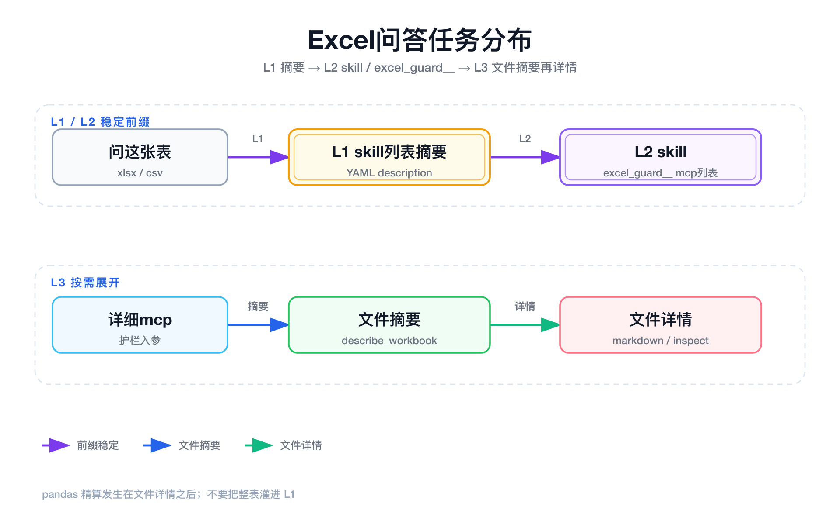
Excel问答任务分布：skill列表摘要 → excel_guard__ → 文件摘要 → 文件详情
检测损坏表 / 识别编码 / 描述表结构（摘要）→ 表转 Markdown、inspect（详情）→ pandas
24 / 29

Slide 25
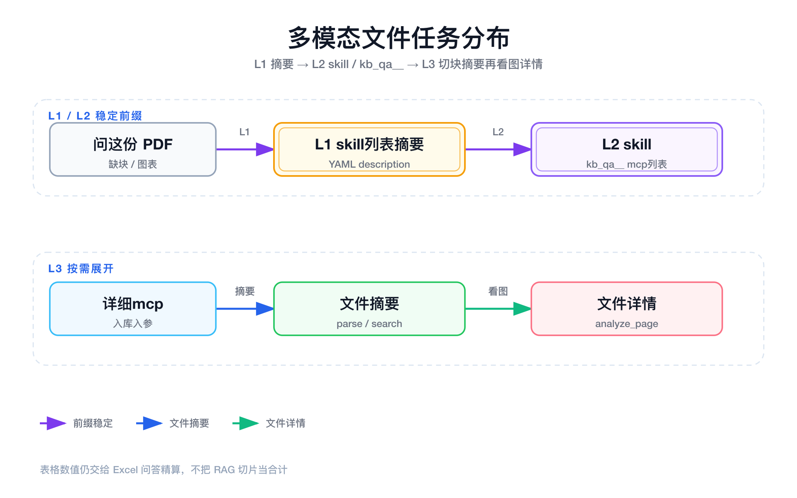
多模态文件任务分布：skill列表摘要 → kb_qa__ → 文件摘要 → 文件详情
解析文档 / 检索知识（摘要）→ 看图作答 analyze_page（详情）
25 / 29

Slide 26
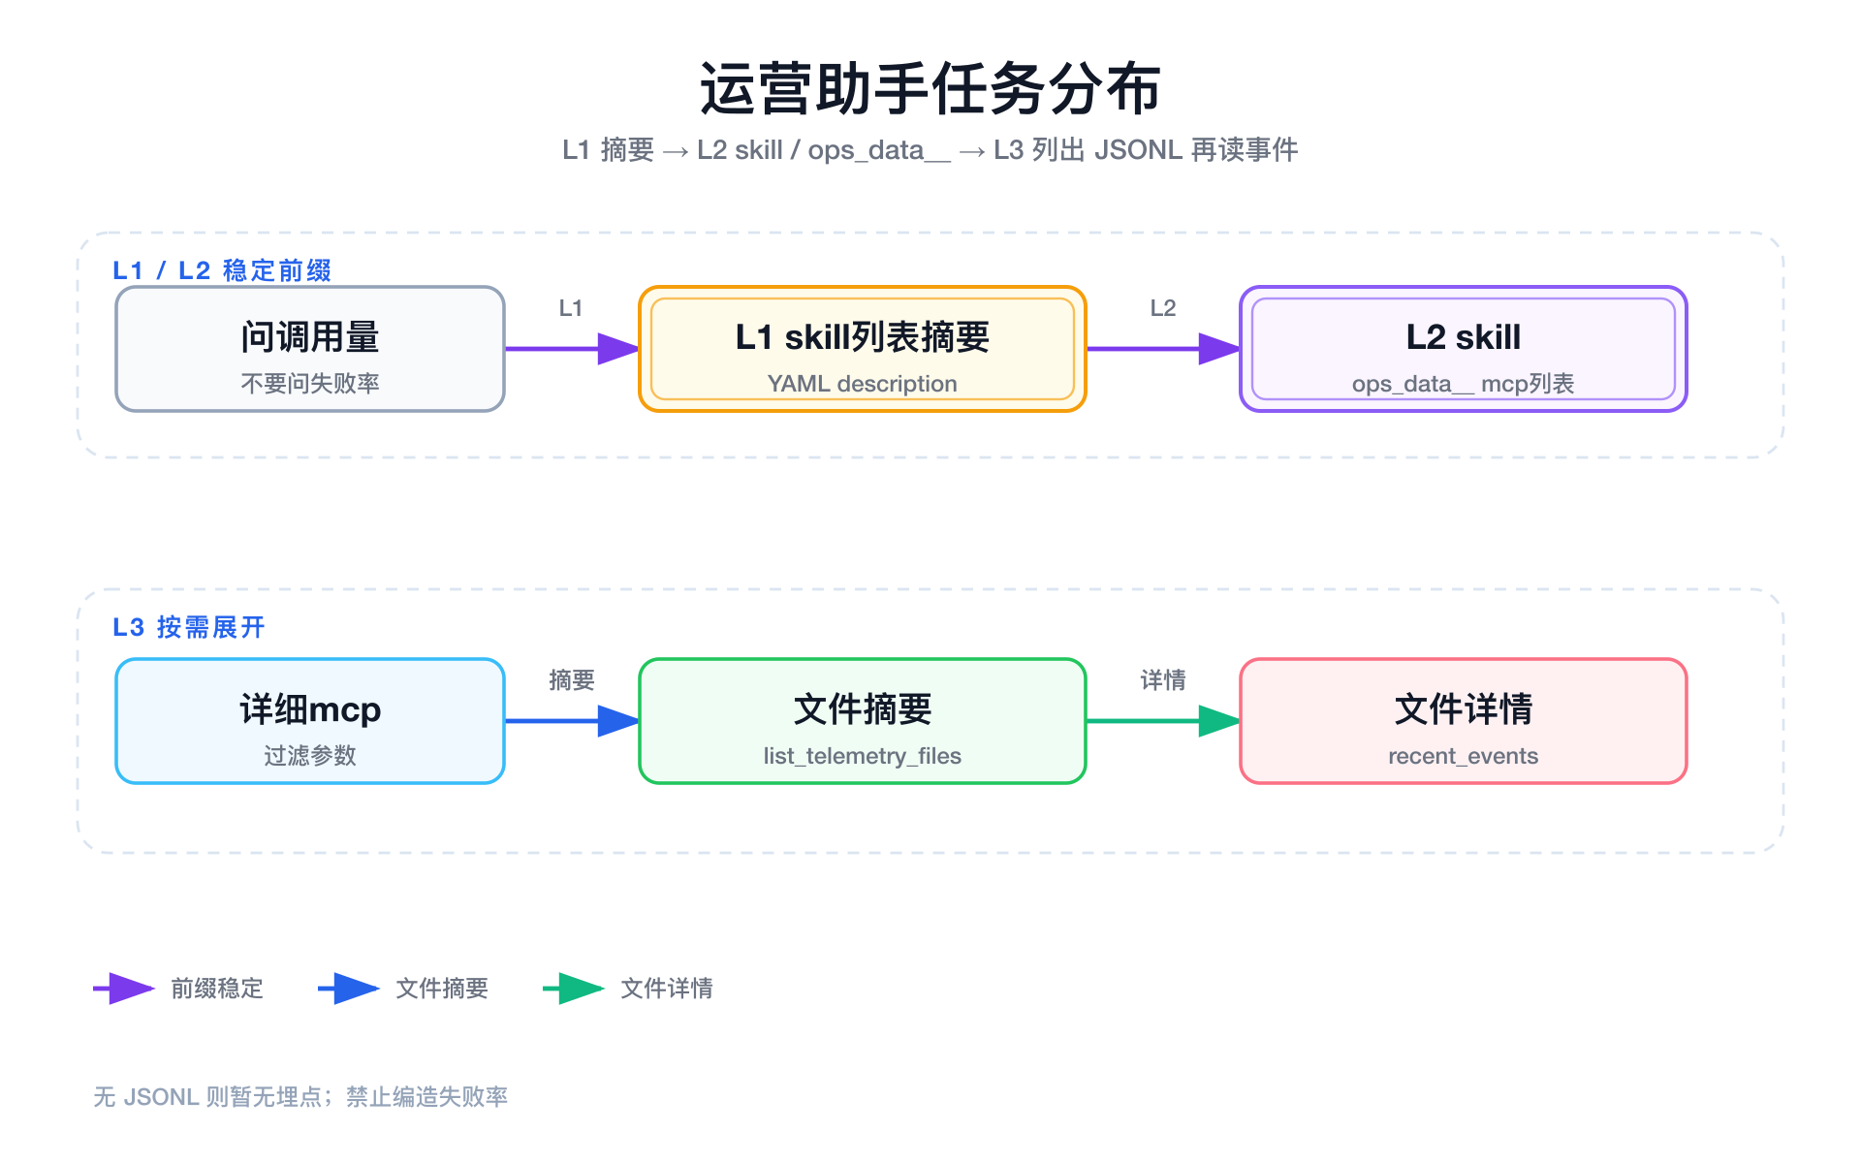
运营助手任务分布：skill列表摘要 → ops_data__ → 文件摘要 → 文件详情
列出埋点文件（摘要）→ 最近事件（详情）；无文件则暂无埋点
26 / 29

Slide 27
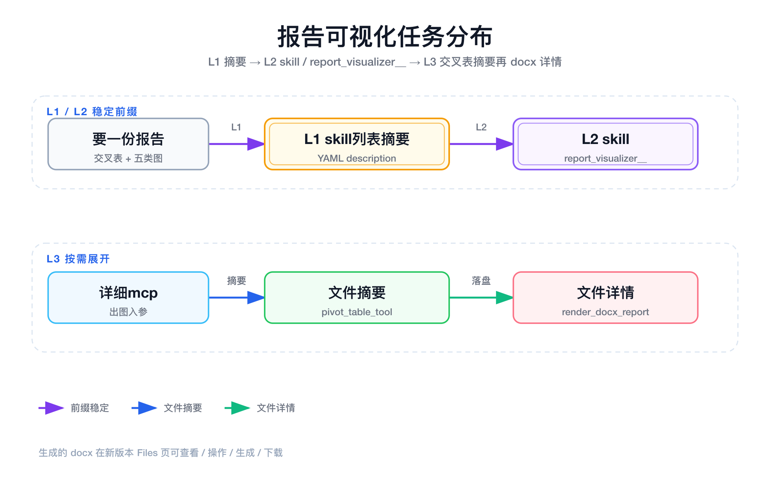
报告可视化任务分布：skill列表摘要 → report_visualizer__ → 文件摘要 → 文件详情
交叉表（摘要）→ 生成 Word 报告（详情）；Files 页可下载 docx
27 / 29

Slide 28
四个助手的优化方向（已落到 SKILL.md / MCP namespace）
Excel问答
L1 只留触发词。L2 给 excel_guard__ mcp列表。L3 先 describe 文件摘要，再 markdown/inspect 文件详情，最后 pandas。禁止整表进第一轮。
多模态文件
L1 短目录。L2 kb_qa__ 六工具列表。L3 先 parse/search 文件摘要，精确数字再 analyze_page 文件详情。表格合计仍交 Excel。
运营
L1 短目录。L2 ops_data__ 三工具。L3 先 list_telemetry_files 文件摘要，再 recent_events 文件详情。无 JSONL 不编造。
报告可视化
L1 短目录。L2 report_visualizer__ 七工具。L3 先交叉表文件摘要，再 render_docx 文件详情。产物走 Files 查看/下载。
落地：poc/skills/*/SKILL.md 渐进加载合同 + poc/config/mcp-*.json namespace 字段。
28 / 29

Slide 29
一句话
L1/L2/L3 渐进加载 + 2.2.2b1 Files/缓存命中率：比 2.0.0 黑盒更省 token、更高 ROI。
Excel
知识库
运营
报告
excel_guard__ 先摘要后详情
kb_qa__ 先检索再看图
ops_data__ 先列文件再事件
docx 可在 Files 下载
顺德农商行 POC | 2026-09-15 | 宿主 2.2.2b1 vs 2.0.0 黑盒 | 旁路 poc/

